Slide 1


PROJETO
PADARIA PROGRESSO
Integrantes: Erik, Samuel, Stéfano e Tatiane

Slide 2
INTRODUÇÃO
Futuro.
Tecnologia.
Crescimento.
Oportunidades.

Slide 3
IDEIA INICIAL
Ter um site ou aplicativo para compras.
Funcionalidade
Acessibilidade
Compatibilidade.

Slide 4
Justificativa
Atendimento de qualidade.
Trazer praticidade.
Auxiliar nas compras.
Trazer mais clientes.
Alavancar as vendas.

Slide 5
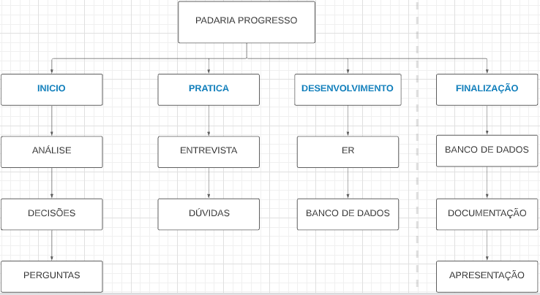
DIAGRAMA EAP (NOSSOS PASSOS)

Slide 6
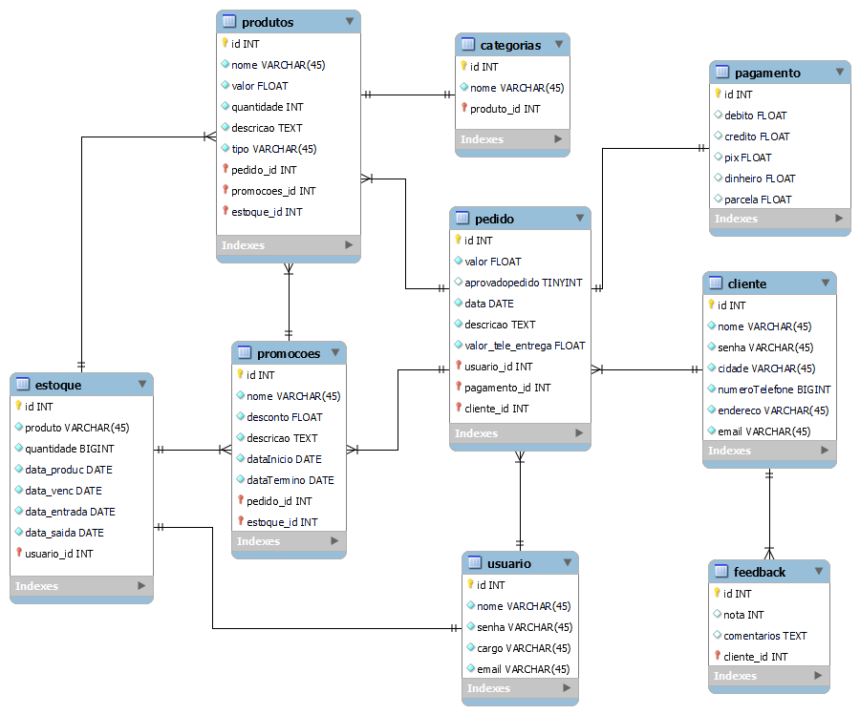
ER

Slide 7
BANCO DE DADOS
Nos foi solicitado às consultas:
Cliente mais velho da base
3 piores avaliações e os comentários das mesmas
Produto mais vendido
Quantidade de produtos (estoque)

Slide 8
Promoções do mês de Setembro e Novembro
Produto mais caro
Produto mais barato
Top 3 meios de pagamentos mais rentáveis (mais lucrativos)
Primeiro produto cadastrado no estoque (saber a rentabilidade total do mesmo)
Primeiro pedido registrado

Slide 9
FUNÇÃO DOS INTEGRANTES
Erik: Ideias, ER, Inserts, desenvolvimento do BD.
Samuel: Ideias, ER, Inserts, desenvolvimento BD, entrevistas, documentação e Slides.
Stéfano: Ideias, ER, Inserts, entrevistas e desenvolvimento BD.
Tatiane: Ideias, ER, Inserts, entrevistas, documentação, Slides e desenvolvimento BD.

